Slide 1

BR
Batch Report
B
李亚飞

Slide 2






简介
系统架构
业务流程
问题与改进

Slide 3
概要
系统拓扑图
我们在为BR做什么
系统组成
谁在使用BR
系统架构
软件组成
简介
BR是做什么的
BR服务简介
第三方报表模块
BR
服务调用关系
问题改进
业务流程
存在问题
Schedule组成基础
系统总流程
改进思路
报表生成流程

Slide 4
简介
BR是做什么的
谁在使用BR
我们在为BR做什么

Slide 5



简介
BR是做什么的
报表引擎
以Schedule为基础进行执行按规定时间生成报表发送给相应的Email,文件夹，打印机
文档转换服务
Excel,pdf,html，直接内嵌入邮件
报表自定义
动态内容，灵活配置，样式文档格式自定义
报表动态监控
在DashBoard中可以实时监控各schedule状态

Slide 6
简介
谁在使用BR
公司高管
关注各种各种经营投资状况等数据
BA
为相关客户提供有价值的信息
PM
指导投资计划,风险控制
其他用户
定时接收自己关注的数据

Slide 7
简介
我们的职责
BUG修复性能优化
BA PM或提供一些新的需求
新功能开发
监视报表运行状态，紧急情况人工干预
技术支持
出现的问题状况及时解决

Slide 8
系统架构
系统拓扑图
系统组成
软件组成
BR服务简介
第三方报表模块

Slide 9
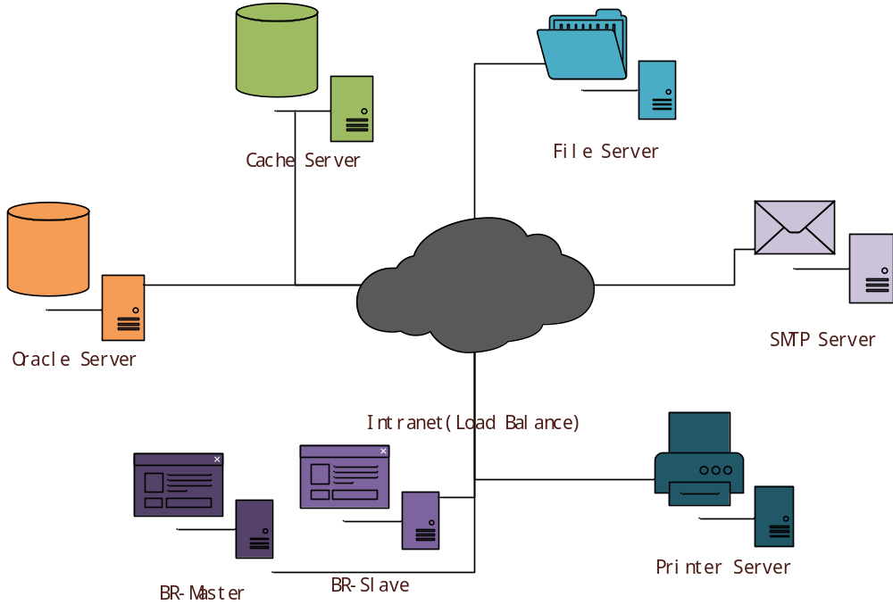
系统架构
系统拓扑图

Slide 10
系统架构
系统组成
数据库系统
主库为Oracle 缓存使用Mongo ,文件双缓存
报表存储服务器
第三方生成的报表文件集中存储到文件服务器
BR主从服务器
BR依赖的各项服务均部署与此
邮件服务器，打印服务器等
用于发送邮件或者打印报表

Slide 11
系统架构
软件组成
BR Client
报表的建立维护修改删除
Styler
报表自定义样式的设置
DashBoard
监控各项报表的运行状态信息
BR服务
生成报表发送请求等

Slide 12
系统架构
BR服务简介1
ControllerService
主要服务负责协调各服务生成报表渲染报表发送邮件维护各种数据状态
GenericReportService
SqlReport引擎 执行sql生成excel
ReportInfoService
主要负责处理oracle ,mongo ,file缓存
MaintenanceService
各种报表等数据维护配置服务接口

Slide 13
系统架构
BR服务简介2
SsrsReportService
SsrsReport生成服务
MyReportService
查询report信息 主要供第三方报表引擎调用
BatchReportWorker
报表合并，格式转换，渲染
BRMonitorService
BR内部使用的一些服务任务监视等

Slide 14
系统架构
第三方报表模块
Blotter(70%)
PM Performance Report
Risk Factor Report
RFR
Generic Report Service
Credit BUM
Singapore Customize Report
BUNPlus
Custom
SID Firmwide Summary
Counter Party Exposure
Generalist Currency
User Data Configuration
Picaso
Margin Calculator
Proteus
SSRS

Slide 15
业务流程
服务调用关系
Schedule组成基础
系统总流程
报表生成流程

Slide 16
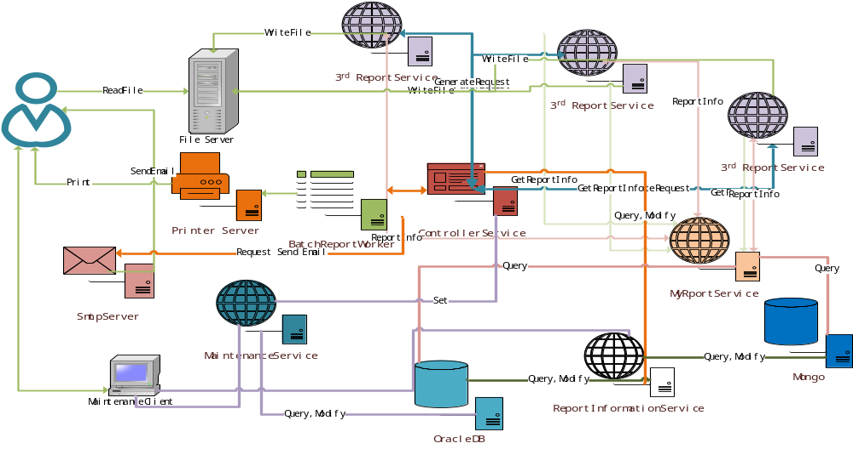
业务流程
服务调用

Slide 17
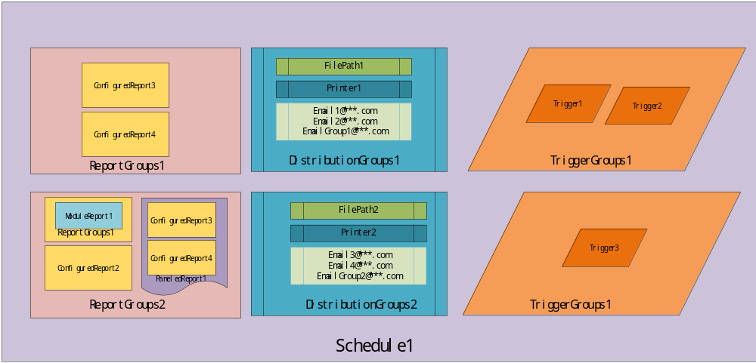
业务流程
Schedule基础

Slide 18
简介
Schedule基础
Schedule
ReportGroup,DistributionGroup,TrigerGroup 组成，是BR中执行的基本对象
ReportGroup
一组ConfiguredReport或者PaneledReport组成可以放到一个workbook或者多个workbook
PaneledReport
将多个ConfiguredReport包装到一个Sheet页
ConfigureedReports
将ModuleReport包装为具有统一属性的对象

Slide 19
简介
Schedule基础
ModuleReport
各模块的组基本的模块使用统一标识进行标记
Distribution Group
是Schedule输出对象的集合
Distribution
是Schedule输出对象的集合的基本单位包括文件夹，邮件组，网络打印机
Trigger Group
Trigger的集合

Slide 20
简介
Schedule基础
Trigger
触发器，有Daily，Weekly ,Monthly,OneTime用于定时触发Schedule执行
Style
自定义excel sheet样式
RiskMeasure
用于控制报表生成，只有所有RiskMeasure Ready之后module report 才会被请求生成

Slide 21
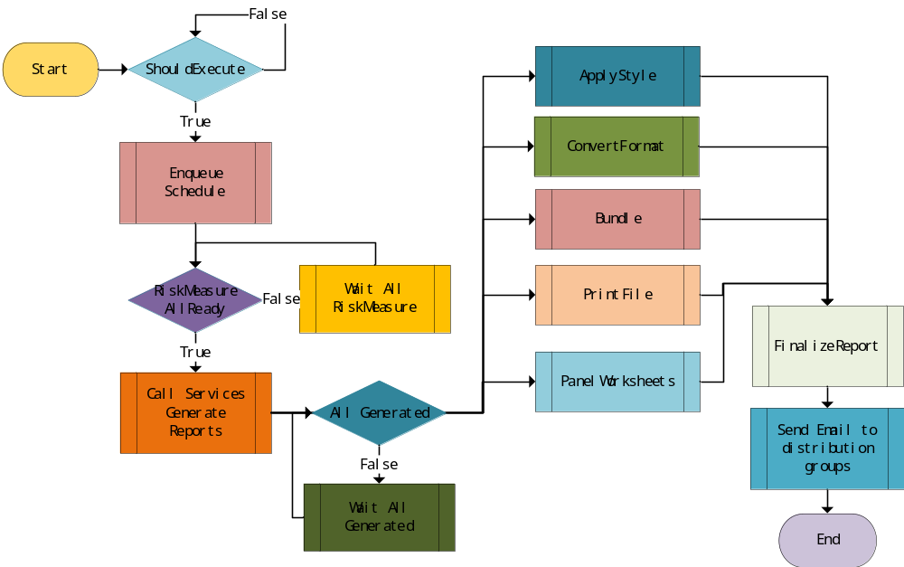
业务流程
系统总流程

Slide 22
问题改进
存在问题
改进思路

Slide 23
简介
存在问题
报表卡死
已经出现很多次，此问题非常严重，至今未解决，如同不定时炸弹
代码结构，事件机制错综复杂
导致系统速度过慢，检查问题困难，小问题难修改，代码模块过多
报表量大，处理时间过于集中
2000+Schedule,10000+ Reports/Day
各种隐藏BUG层出不穷
逻辑复杂，难于发现集中处理。

Slide 24
简介
解决思路
多研究代码，业务流程
方便出现问题时及时找出问题根源解决问题
多留心系统错误日志
对于日志中的问题及时找到修复
关注用户反馈
用户的反馈中往往蕴含着异常

Slide 25

总结
千里之堤 溃于蚁穴
小问题如果不及时修复就可能导致灾难
千里之行 始于足下
健壮的系统都是一行行代码码出 系统的学习要日积月累
不积跬步 无以至千里 不积小流 无以成江海
日常需要好好研究最基本的代码，对于PBR这种庞大的系统需要从小处着手，才能不断提高。
SUMMARY

Slide 26
谢谢！
Batch Report
B

